Slide 1
PPH’ DE MEDİKAL TEDAVİ
DR. MESUT POLAT

Slide 2
Tanım
İlk 24 h içinde ;
Kümülatif en az 1000 ml kan kaybı
Kan kaybı ile birlikte hipovoleminin bulgu ve semptomlarının olması

Slide 3
Tanım
Minör PPH (Evre 1 );
Doğumundan sonraki 24 saat içinde 500 ml ila 1000 ml kan kaybını içerir.
Orta derecede PPH ( Evre 2 );
Doğumdan sonraki 24 saat içinde 1000 ml ila 1500 ml kan kaybını içerir.
Şiddetli PPH ( Evre 3 );
Doğumundan sonraki 24 saat içinde 1500 ml veya daha fazla kan kaybını
içerir.
Masif PPH ( Evre 4 );
Doğumundan sonraki 24 saat içinde 2000 ml veya daha fazla kan kaybı
veya hemodinamisi sınırlı olan hastada kanamanın şok bulgularını ortaya
çıkarması masif PPH olarak tanımlanmaktadır.

Slide 4
Etiyoloji
Atoni (Tone ) %80
Plasenta retansiyonu (Tissue ) %10
Travma (Trauma ) %7
Kuagülopati ( Thrombin ) %3

Slide 5
Risk Değerlendirmesi
Yüksek risk
Düşük risk
Orta risk
Tekiz gebelik
Dörtten az doğum
Uterin skar yok
PPK öyküsü yok
Sezaryen ya da uterin cerrahi
Dörtten fazla doğum
Çoğul gebelik
Büyük myom
Koryoamniyonit
Magnezyum sülfat
Uzamış oksitosin
Previa, akreta, inkreta, perkreta
Hct <30
PLT 100.000 den az
Başvuruda kanama
Bilinen koagülopati
PPK öyküsü
Anormal vital bulgular
PPH ÖN GÖRÜLEMEZ KANAMALARDIR
%1
% 2
% 7
Dilla AJ. Obstet Gynecol 2013; 122:120
California Maternal Quality Care Collaborative 2015

Slide 6
PPH-Atoninin önlenmesi
Risk değerlendirmesi yapmak anemi, hipovolemi düzeltilmesi
Riskli hastaların donanımlı merkezde doğumu
Doğum öncesi kan hazırlığı
Doğum 3. evresinin aktif yönetimi

Slide 7
3. Evrenin aktif yönetimi

Slide 8
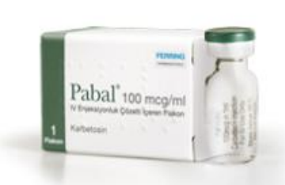
3. Evrenin aktif yönetimi
Oksitosinin sentetik analoğu (Yarılanma 40 dk)
– CS sonrası Uterin atoni riskini ve diğer uterotonik ilaç ihtiyacını
azaltır.
– Oksitotik aktivite: yaklaşık 50 IU oksitosin
– IV ve IM uygulanabilir.
– Etkisi hızlı başlar ve oksitosine göre daha uzundur.
– Uygulamadan sonra uterusta önce tetanik sonra ritmik kontraksiyonlar olur
Karbetosin
100mcg
100 µg IV Carbetocin ile 1L %0.9 salin içinde 20 IU oksitosin (150 mL / saat)
Tahmini kan kaybı açısından önemli bir fark yok.

Slide 9
3. Evrenin aktif yönetimi
Traneksamik asit
Plazminin fibrinojene bağlanmasını engelleyerek antifibrinolitik etki sağlar.
Travmanın ilk 3 saatlik süresinde uygulanması tercih edilir.
Kan ürünlerini reddeden veya doğum sonu kanama açısından önemli bir risk
taşıyan hastalar için oksitosine yardımcı olarak kullanılabilir.
1gr IV Mediflex içerisinde 10 dk

Slide 10
Yan Etki
Oksitosin Yüksek dozlarda hızlı IV uygulamasıyla hipotansiyon, taşikardi
(50 miliunite/dk) ve miyokardiyal iskemi riski olusturabilir.
Yüksek dozlarda uzun süre verilmesi durumunda su tutulumuna
bağlı hiponatremi (nadir)
Metilergonovin HT, myokardiyal iskemi, bulantı, kusma
Misoprostol Titreme, ateş, gastrointestinal (örn. İshal, kusma), baş ağrısı.
Tranexamic asid Tromboz( nadir)
Carbetocin Oksitosine benzer
Notes:
+3 lt hipotonik solüsyonnun uzun süre kullanımı(7 saat). 10 Ü oksitosin + 1000 ml---- 1Mü/ml

Slide 11
PPH Yönetimi
Üç bileşeni içerir ve bunların tümü eşzamanlı olarak yapılmalıdır
• İletişim
• Resüsitasyon
• Kanamanın kontrolü
- Medikal tedavi
- Cerrahi tedavi

Slide 12
Yönetim
Kanamanın nedenini belirlemek için
Kapsamlı vajinal, abdominal ve rektal muayeneler yapılmalı
Uterin tonusu hızla değerlendirin
Uterin rüptür veya rest açısından değerlendir
Uterin inversiyonu değerlendir

Slide 13
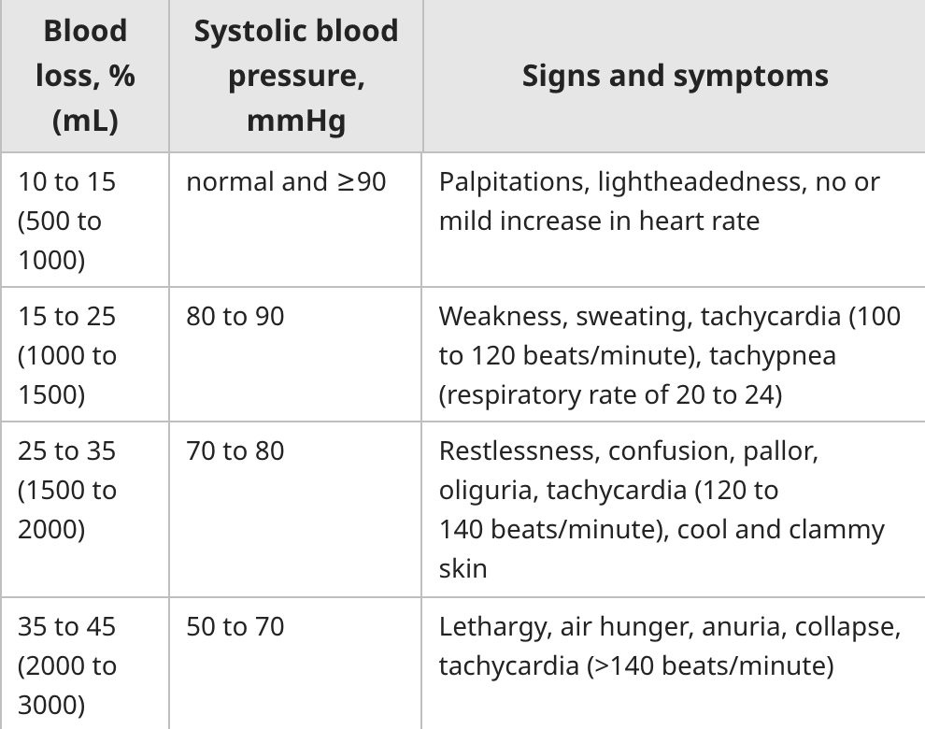
Kan kaybının hesaplanması ---- Semptomlar

Slide 14
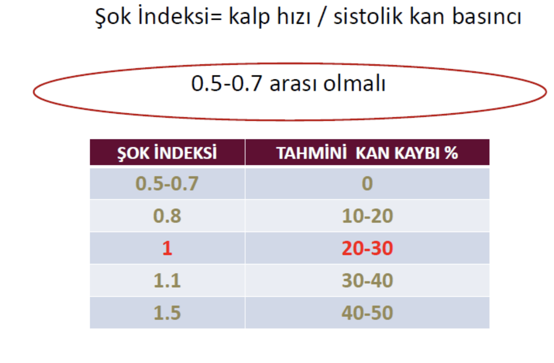
Kan kaybının hesaplanması
Kan kaybının miktarının ölçümü zor!!!
KAN KAYBI MİKTARINI BELİRLEMEDE ŞOK İNDEXİ HİPOTANSİYON VE VİTAL BULGULARDAN DAHA İYİ BİR BELİRTEÇTİR.

Slide 15
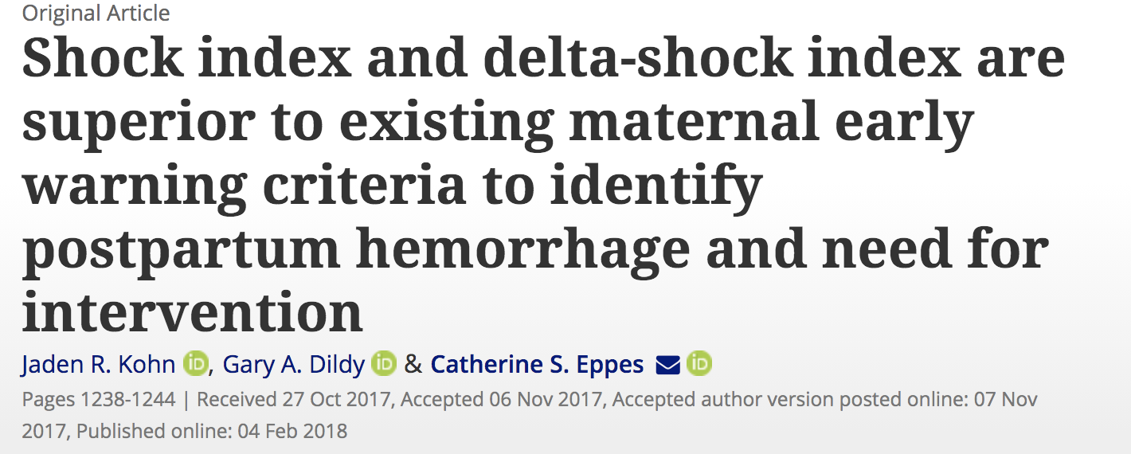
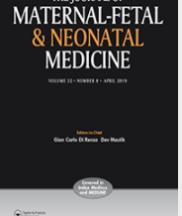
Retrospektif 41 PPH 41 kontrol grubu
Postparum kanamada SI ≤1.1 de klinik normal olabilir.
SI, PPK’da, transfüzyon ve cerrahi müdahaleyi öngörmede genellikle
kalp hızı (HR) ve SBP'den üstündü.
Eşik değerinin SI ≥1.142 olarak belirtilmiştir.

Slide 16
%10-20.
EVRE 1 (MİNÖR KANAMA )
TA normal, hafif taşikardi, baş dönmesi, nabızda hafif artış, solunum hızı normal,
idrar çıkışı normal

Slide 17
EVRE 2 (ORTA ŞİDDETTE KANAMA )
%20-30
Taşikardi (100-120/dk),
Solunum hızı 20-24 arası
Sistolik kan basıncı 80 ila 85 mmHg,
Oksijen satürasyonunda düşüş (O2 saturasyonu < %95)
Max. :2000 l Kristaloid
1.5 L Kolloid
1 ES 1TDP
Amaç ; Sistolik kan basıncı > 90mmHg
İdrar çıkışını > 30 ml/ h
Kan ve kristaloid ile resüsitasyon
Dilüsyonel koagülopati, elektrolit imbalansı ve hipotermi.
1gr mediflex içinde 10 dk’da. Kanama devam ederse da 30 dk sonra 1gr IV tekrarlanabilir.
Antifibrinolitik etki serumda 7 ila 8 saate kadar sürer. Mortalityeyi %20-30 azaltır.
Tranexamik Asit
Oxitosin. 10-40 mIU / dk
Metilergonovin 0.2 mg 2-4 saat ara ile
Misoprostol 800-1000mcg rektal veya 800 mcg sublingul 600mcg oral (ACOG-2020)
Karbetosin 100 mcg

Slide 18
EVRE 3 (ŞİDDETLİ KANAMA )
%30-40. ŞOK İNDEX :1.1
Taşikardi (120-140/dk)
TA 70-80 mmHg,
Huzursuzluk, konfüzyon, solgunluk
Oligüri
O2 saturasyonu < %95
Hastayı ameliyathanede değerlendir.
Hacim replasmanı kristaloid yerine
kan ürünleri ve fibrinojen ile yapılmalıdır.
Oksijen (10-15 L / dakika) ver
Normotermiyi (sıcaklık ≥35,5 ° C) korumak için ısıt
Laparatomiyi düşün
● 7,5 g / dL'den fazla hemoglobin
● Trombosit sayısı 50.000 / mm3'ten fazla
● 200 mg / dL'den büyük fibrinojen
● PT ve APTT kontrol değerinin 1,5 katından az

Slide 19
EVRE 4 ( MASİF KANAMA )
%40-50
Taşikardi (140/dk üstü)
TA 50-70 mmHg,
Letarji kolaps
Anüri
Oksijen (10-15 L / dakika) ver
Normotermiyi (sıcaklık ≥35,5 ° C) korumak için ısıt
Laparatomi
Masif transfüzyon protokolünü aktifleştir.
Hacim replasmanı kan ürünleri ve fibrinojen
ile yapılmalıdır.
Masif transfüzyonda Hipokalsiyum
Hiperpotasemi değerlendirmesi
İyonize kalsiyum seviyesi <1 mmol / L (normal 1,1- 1,3 mmol / L) kuagülasyonda
bozulma ve kardiyak arrest riskine sokar. 1-2 gr. 1-2 dk da ca glukonat
Potasyum masif ve hızlı transfüzyon nedeniyle oluşur. Özellikle beklemiş kan ürünlerinde
60 dakika 500 mL %10 dekstroz içinde 10 ila 20 ünite kristalize insülin

Slide 20
Fibrinojen 200-400 mg/dL (2-4 gr/L )
Fibrinojen
Hipofibrinojemi < 150mg/dL. (< 1.5 gr/L )
Fibrinojen, hemostazın önemli bir endojen bileşenidir ve masif kan
kaybında kritik seviyeye düşen ilk pıhtılaşma faktörüdür.
Fibrinojen düzeyinin <200mg/dl şiddetli postpartum kanamanın
en önemli ve en erken belirteçtir. PPD %100
Fibrinojen alan hastaların TDP ve kontrol gruplarına kıyasla resüsitasyon için ortalama 600-800 cm3
daha az kana ihtiyaç olduğu belirtillmiş.
Akbari E, Safari S, Hatamabadi H. The effect of fibrinogen concentrate and fresh frozen plasma
on the outcome of patients with acute traumatic coagulopathy: A quasi-experimental study.
Am J Emerg Med. 2018;36(11):1947–50
Masif transfüzyona bağlı akut akciğer hasarı ve akciğer ödemi Fibrinojen tedavisi ile riski azaltabilir.

Slide 21
30ml/kg TDP
2-3 gr fibrinojen k.
1gr/L
1 U TDP de 0.5 gram fibrinojen, 1 Ü kryopresipitat içeriğinde 0.25 gram fibrinojen
Notes:
1 TDP 200-250 ml. 1Ü kriyopresipitat 20-50 ml

Slide 22
Rekombinant Faktör VIIa
Trombositlerin yüzeyindeki faktör IX ve X’u doğrudan aktive eder. Bu da trombin artışına neden olur
Trombin Activatable Fibrinolysis Inhibitor (TAFI) ve Faktör XIIIa'daki artışa neden olur
Doz : 90-120 mcg / kg IV bolus, 2-5 dakikada, kanama devam ederse 2 saat sonra tekrarlanabilir.
Kullanım kriterleri :
Multipl alanda devam eden kanama
İlaçlar ve kan ürünlerine rağmen ; > 200 ml / saat şiddetli kanama
Fibrinojen> 1g / L ve trombositler> 20.000 / mm3
Avantajı : • Hızlı yanıt
• Transfüzyon ihtiyacını azaltır
• İyi güvenlik profili
• Viral bulaşma riski yoktur
Medikal, cerrahi tedaviler ve kan ürünü destek tedavileri başarısız olduğunda, rFVIIa denemeye değer

Slide 23
Sabrınız için teşekkürler…

